Slide 1
HỌC THUYẾT ÂM DƯƠNG VÀ ỨNG DỤNG CỦA HỌC THUYẾT ÂM DƯƠNG TRONG Y HỌC CỔ TRUYỀN
TRƯỜNG CAO ĐẲNG Y DƯỢC TUỆ TĨNH
Th.s Bs. Bùi Thị Phương
Giảng Viên Y học cổ truyền

Slide 2
MỤC TIÊU BÀI HỌC
Trình bày được bốn quy luật của học thuyết âm dương
Vận dụng được học thuyết âm dương vào chẩn đoán, điều trị, phòng bệnh và bào chế dược liệu.

Slide 3
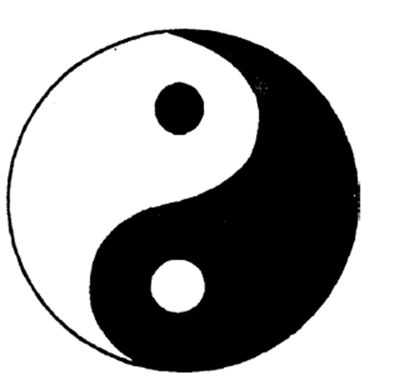
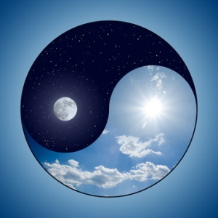
I.HỌC THUYẾT ÂM DƯƠNG
HÌNH THÁI CỰC

Slide 4
1. Bối cảnh lịch sử – xã hội
Thời kỳ nông nghiệp cổ đại Trung Hoa (khoảng 3000–1000 TCN):
Quan sát thiên văn – khí tượng
Nhịp điệu ngày – đêm, nóng – lạnh, khô – ẩm, mùa vụ thay đổi ảnh hưởng trực tiếp đến mùa màng, sức khỏe và đời sống. → Họ cần một hệ thống khái niệm để giải thích và dự báo sự biến đổi này. | Người xưa thấy mặt trời, mặt trăng, sao trời, sự thay đổi bốn mùa, thủy triều... tất cả đều có quy luật tuần hoàn đối lập. Ví dụ: mặt trời mọc → ngày sáng (dương), mặt trăng lên → đêm tối (âm)

Slide 5
2. Nguồn gốc triết học
Chu Dịch (Kinh Dịch) (~thế kỷ XI TCN) | Câu nổi tiếng: “Dịch giả, dịch dã. Cùng tắc biến, biến tắc thông, thông tắc cửu.” Sự thay đổi là lẽ thường. Cùng cực thì biến, biến thì thông, thông thì lâu bền | Trường phái Âm Dương gia (thời Chiến Quốc, ~thế kỷ IV TCN)
Đây là văn bản cổ nhất nhắc đến Âm – Dương. Trong Kinh Dịch, các vạch liền (—) biểu thị dương, vạch đứt (– –) biểu thị âm. Tổ hợp thành quẻ, dùng để giải thích sự biến dịch của vũ trụ. |  | Người tiêu biểu: Trâu Diễn. Ông kết hợp Âm – Dương với Ngũ hành để giải thích hiện tượng tự nhiên và chính trị xã hội. → Từ đây, Âm – Dương không còn chỉ là mô tả hiện tượng, mà trở thành một học thuyết triết học.
→ Đây chính là nguyên lý cốt lõi của Âm – Dương: vận động – biến dịch – cân bằng.

Slide 6
3. Sự dung hợp với Đạo gia và Nho gia
Đạo gia (Lão Tử, Trang Tử): | Nho gia (Khổng Tử, Mạnh Tử):
“Vạn vật phụ âm nhi bão dương, xung khí dĩ vi hòa” (vạn vật ôm ấp âm, giữ gìn dương, hòa khí để tồn tại). → Âm – Dương là cách vạn vật duy trì cân bằng. Lão Tử coi “Đạo” là nguồn gốc vạn vật, Âm – Dương chỉ là hai mặt của Đạo | Dùng Âm – Dương để lý giải trật tự xã hội, thiên – địa – nhân Ví dụ: vua (dương) – bề tôi (âm), cha (dương) – con (âm). → Giúp củng cố hệ thống luân lý, chính trị.

Slide 7

4. Sự ứng dụng vào Y học
Hoàng Đế Nội Kinh (~thời Tây Hán, thế kỷ II TCN): “Âm Dương giả, thiên địa chi đạo dã, vạn vật chi cương kỷ, biến hóa chi phụ mẫu, sinh sát chi bản thủy, thần minh chi phủ dã.” (Âm Dương là đạo của trời đất, là kỷ cương của vạn vật, là cha mẹ của biến hóa, là gốc rễ của sự sinh – tử, là chỗ nương tựa của thần minh). → Từ đây, Âm – Dương trở thành xương sống của YHCT: dùng để lý giải sinh lý, bệnh lý và nguyên tắc trị liệu.

Slide 8
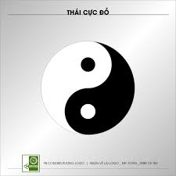
5. Biểu tượng hóa trong văn hóa
Thái Cực đồ (Chu Đôn Di, thời Tống, thế kỷ XI): Hình tròn xoáy đen – trắng, trong đen có điểm trắng, trong trắng có điểm đen. → Minh chứng trực quan cho nguyên lý: Âm trong Dương, Dương trong Âm, cùng vận động sinh hóa không ngừng.

Slide 9
6. Ý nghĩa của sự ra đời
Khoa học cổ đại
Cung cấp cách lý giải quy luật tự nhiên bằng cặp phạm trù đối lập.
Y học cổ truyền
Tạo nền tảng phương pháp luận để chẩn đoán – điều trị – dưỡng sinh.
Văn hóa xã hội
Định hình tư duy “hòa hợp, cân bằng”, khác với logic đối kháng tuyệt đối của phương Tây.

Slide 10
A.HỌC THUYẾT ÂM DƯƠNG
Thành phần | Ý nghĩa | Giải thích chi tiết
1. Vòng tròn (Nhất thể) | Toàn thể vũ trụ / cơ thể | Vạn vật khởi nguyên từ một thể thống nhất
2. Hai nửa đen – trắng | Âm ↔ Dương | Âm (đen): tĩnh, chất, thu liễm, bên trong. Dương (trắng): động, năng, phát tán, bên ngoài.
3. Đường cong chữ S | Biên giới mềm | Âm – Dương không cố định, không tách rời mà luôn chuyển hóa, đổi vai theo thời điểm.
4. Hai “mắt cá” (chấm trắng trong đen, chấm đen trong trắng) | Trong Dương có Âm, trong Âm có Dương | Cực thịnh tất suy: khi một bên đạt cực điểm, đã chứa mầm mống của bên đối lập.
5. Chu trình quay vòng | Sự vận động tuần hoàn | Dương sinh → Dương thịnh → Âm sinh → Âm thịnh → lại Dương sinh… tạo thành cân bằng động, không bao giờ dừng lại.

Slide 11
II. CÁC QUY LUẬT CỦA ÂM DƯƠNG
2.1 Âm dương đối lập
Nguồn gốc | Đặc điểm
Từ quan sát tự nhiên: ngày đêm, mùa nóng lạnh, mặt trời – mặt trăng. Trong Kinh Dịch, Âm và Dương được biểu thị bằng hai vạch: vạch liền (—) là Dương, vạch đứt (– –) là Âm. Hai vạch này chỉ có ý nghĩa khi đặt đối lập nhau. Trong Đạo gia, Lão Tử viết: “Vạn vật phụ Âm nhi bão Dương, xung khí dĩ vi hòa.” (Vạn vật đều dựa vào Âm và ôm giữ Dương, nhờ khí hòa hợp mà tồn tại). | Đối lập là sự mâu thuẫn, chế ước và đấu tranh giữa 2 mặt âm dương. Hai tính chất này đối lập nhau, ngược nhau. Chính nhờ sự đối lập này mà con người có tiêu chuẩn để phân biệt, và vạn vật mới có trật tự vận hành.

Slide 12
Biểu hiện của quy luật đối lập
Trong đời sống & tự nhiên | Trong cơ thể người
Ngày ↔ Đêm: ngày là dương, đêm là âm; nhờ có luân phiên này mà sinh vật phát triển. Mùa Hạ ↔ Mùa Đông: hạ nóng, dương thịnh; đông lạnh, âm thịnh; cây cối nhờ đó mới có chu kỳ sinh – trưởng – tàng – tiêu. Núi ↔ Thung lũng: núi cao dương, thung lũng thấp âm → tạo dòng nước chảy. Trời ↔ Đất: trời (dương, trên, sáng, khí) ↔ đất (âm, dưới, tối, chất). | Ngoài ↔ Trong: Biểu (da, cơ, kinh lạc) thuộc dương; Lý (tạng phủ, tủy não) thuộc âm. Trên ↔ Dưới: Phần trên cơ thể (đầu, ngực, lưng trên) thiên dương; phần dưới (bụng, thắt lưng, chân) thiên âm. Tạng ↔ Phủ: Tạng (Can, Tâm, Tỳ, Phế, Thận) chủ tàng chứa, thiên âm; Phủ (Đởm, Vị, Đại – Tiểu trường, Bàng quang, Tam tiêu) chủ truyền hóa, thiên dương. Khí ↔ Huyết: Khí vận hành, sinh động (dương); Huyết nuôi dưỡng, tĩnh lắng (âm). Tinh ↔ Thần: Tinh (vật chất gốc, âm) ↔ Thần (biểu hiện hoạt động tinh thần, dương).

Slide 13
Biểu hiện của quy luật đối lập
Trong bệnh lý | Trong điều trị
Chứng Hàn (Âm): sợ lạnh, chân tay lạnh, mặt nhợt, thích ấm, mạch trầm trì, lưỡi nhạt rêu trắng. Chứng Nhiệt (Dương): sốt, mặt đỏ, khát, bứt rứt, đại tiện táo, mạch hồng sác, lưỡi đỏ rêu vàng. Biểu ↔ Lý: Biểu chứng (ngoài): ố hàn, sốt, đau mình, mạch phù. Lý chứng (trong): rối loạn tiêu hóa, đau bụng, táo bón/tiêu chảy. Thực ↔ Hư: Thực chứng: tà khí mạnh, triệu chứng rầm rộ (sốt cao, đau dữ). Hư chứng: chính khí suy, biểu hiện yếu (sợ lạnh, mệt mỏi, suy nhược). | Nguyên tắc: “Nhiệt giả hàn chi, Hàn giả nhiệt chi” (Nóng thì dùng lạnh, Lạnh thì dùng nóng). Ví dụ: Sốt cao → dùng thuốc thanh nhiệt (Thạch cao, Hoàng liên). Lạnh bụng, tiêu chảy → dùng thuốc ôn trung (Can khương, Phụ tử). Châm cứu: Hàn chứng → cứu ngải (tăng dương). Nhiệt chứng → châm tả, hạ sốt.

Slide 14
Case lâm sàng minh hoạ
Case 1: Cảm mạo phong hàn | Phân tích | Phương điều trị
Triệu chứng: sợ lạnh, sốt nhẹ, không mồ hôi, đau đầu, nghẹt mũi, rêu trắng mỏng. | Tà khí phong hàn ở Biểu → thuộc Âm thịnh, Dương bị khốn. Pháp trị: Tân ôn giải biểu. | Bài thuốc: Ma hoàng thang Thành phần: Ma hoàng Quế chi Hạnh nhân Cam thảo

Slide 15
Case lâm sàng minh hoạ
Case 2: vị quản thống thể phong nhiệt | Phân tích | Phương điều trị
Triệu chứng:đau rát vùng thượng vị, miệng hôi, táo bón, khát nước, lưỡi đỏ rêu vàng. | Phân tích: tà nhiệt ở Vị (Dương quá thịnh) → sinh chứng Nhiệt. Pháp trị: thanh nhiệt, giáng hỏa, hòa vị. | Bài thuốc: Hoàng liên giải độc thang gia giảm.

Slide 16
II. CÁC QUY LUẬT CỦA ÂM DƯƠNG
2.2 Âm dương hỗ căn
Đặc điểm | Bản chất của quy luật
Hỗ căn là sự nương tựa lẫn nhau, quan hệ chặt chẽ với nhau. Hai mặt âm dương tuy đối lập với nhau nhưng phải nương tựa lẫn nhau mới tồn tại được, mới có ý nghĩa. | Âm là chất (thể, vật chất, nền tảng). Dương là dụng (năng lượng, hoạt động, biểu hiện). Âm là gốc của Dương, Dương là biểu hiện của Âm. Âm mất thì Dương không trú; Dương mất thì Âm không vận hành. Ví dụ: Nước (Âm) là chất, lửa (Dương) là năng lượng; không có nhiên liệu thì lửa không cháy, không có lửa thì nhiên liệu mãi bất động.

Slide 17
Biểu hiện của quy luật hỗ căn
Trong tự nhiên | Trong cơ thể
Mặt trời ↔ Trái đất: Ánh sáng (dương) cần vật chất (âm) để phản chiếu. Cây cối: Nhựa cây, đất, nước (âm) làm nền; ánh sáng mặt trời (dương) giúp sinh trưởng. Âm nhạc: Nhạc cụ (âm) là vật chất, người chơi – giai điệu (dương) là biểu hiện. | Huyết – khí: Huyết (âm) là vật chất; khí (dương) vận hành huyết đi khắp cơ thể. Tinh – thần: Tinh (âm) là cơ sở; Thần (dương) là hoạt động tinh thần. Tạng – phủ: Tạng chứa đựng (âm) ↔ phủ tiêu hóa, truyền hóa (dương). Ngủ – thức: Ngủ (âm) để dưỡng dương; thức (dương) để phát huy âm.

Slide 18
Biểu hiện của quy luật hỗ căn
Trong bệnh lý | Nguyên tắc điều trị
Âm hư: tân dịch kém → dương không có chỗ nương → hư hỏa bốc lên (sốt âm ỉ chiều, mồ hôi trộm, mất ngủ). Dương hư: năng lượng kém → âm không được vận hóa → hàn chứng (sợ lạnh, phù nề, tiêu chảy mạn). Âm – dương đều hư: cơ thể suy kiệt, bệnh cảnh mạn tính, thường gặp ở người cao tuổi | Âm hư → tư âm, bồi âm để dương có chỗ dựa. Dương hư → ôn dương, trợ dương để âm được vận hóa. Âm – dương lưỡng hư → vừa bổ âm vừa ích dương, điều hòa hai mặt. Chú ý: bổ dương không quên sinh âm, bổ âm không quên tiềm dương → cân bằng thực sự.

Slide 19
Case lâm sàng minh hoạ
Case 1: Âm hư – Dương mất chỗ trú | Phân tích | Phương điều trị
Bệnh nhân: nữ, 45 tuổi, hay sốt nhẹ về chiều, ra mồ hôi trộm, gầy, da khô, lưỡi đỏ ít rêu, mạch tế sác. | Phân tích: Âm dịch hao tổn → dương không có chỗ dựa → hư hỏa bốc. Pháp trị: Tư âm, giáng hỏa | Bài thuốc: Chân vũ thang.

Slide 20
Case lâm sàng minh hoạ
Case 2: Dương hư – Âm không vận hành | Phân tích | Phương điều trị
Bệnh nhân: nam, 60 tuổi, sợ lạnh, tay chân lạnh, phù nhẹ, đi ngoài phân nát, mệt mỏi, lưỡi nhạt bệu, mạch trầm trì | Phân tích: Dương hư → vận hóa thủy dịch kém → thủy thấp ứ. Pháp trị: Ôn dương, kiện tỳ. | Bài thuốc: Lục vị địa hoàng hoàn gia Tri mẫu, Hoàng bá.

Slide 21
Case lâm sàng minh hoạ
Case 3: Âm Dương lưỡng hư | Phân tích | Phương điều trị
Bệnh nhân: người già suy kiệt, ăn kém, mất ngủ, hay ra mồ hôi, người lạnh, đại tiện lỏng, tiểu nhiều. | Phân tích: cả âm và dương đều suy. Pháp trị: Bổ âm dương toàn diện | Bài thuốc: Thập toàn đại bổ thang

Slide 22
II. CÁC QUY LUẬT CỦA ÂM DƯƠNG
2.3 Âm dương tiêu trưởng
Đặc điểm | Bản chất của quy luật
Tiêu là sự mất đi, trưởng là sự phát triển: nói lên sự vận động không ngừng, sự chuyển hóa lẫn nhau giữa hai mặt âm dương. Sự vận động của 2 mặt âm dương có tính chất giai đoạn, tới mức độ nào đó sẽ chuyển hóa sang nhau gọi là “dương cực sinh âm, âm cực sinh dương”; hàn cực sinh nhiệt, nhiệt cực sinh hàn” | Tiêu trưởng (消长): Âm Dương luôn biến hóa ngược chiều: Âm tiêu → Dương trưởng Dương tiêu → Âm trưởng Thăng giáng (升降): Trong quá trình tiêu trưởng, Âm Dương phải gắn với sự vận động: Dương thiên về thăng, xuất (phát tán, đi lên, đi ra ngoài). Âm thiên về giáng, nhập (thu liễm, đi xuống, đi vào trong). Đây là cân bằng động, không bao giờ bất biến.

Slide 23
Biểu hiện của quy luật
Trong tự nhiên | Trong cơ thể
Ngày – đêm: Sáng: dương sinh → trời sáng dần, con người hoạt động. Trưa: dương thịnh cực điểm → sau đó âm sinh, trời dần mát. Đêm: âm trưởng → con người nghỉ ngơi, tàng dưỡng. Bốn mùa: Xuân: dương sinh Hạ: dương thịnh Thu: âm sinh Đông: âm thịnh Khí hậu: Nắng (dương) bốc hơi → mưa (âm) giáng xuống. | Khí cơ: Phế chủ tuyên phát – túc giáng: khí phải giáng xuống để nạp oxy, nếu không sẽ ho, thở ngắn. Can khí dễ thăng: khi thăng quá → đau đầu, chóng mặt. Vị khí cần giáng: nếu nghịch → ợ hơi, nôn. Tỳ khí chủ thăng: nâng thanh dương, nếu yếu → sa dạ dày, tiêu hóa kém. Sinh lý: Ban ngày dương khí thăng phát ra ngoài → hoạt động. Ban đêm âm khí giáng nhập vào trong → nghỉ ngơi, hồi phục.

Slide 24
Biểu hiện của quy luật
Trong bệnh lý | Trong điều trị
Dương thịnh, âm tiêu: sốt cao, khát, mặt đỏ, mạch hồng → bệnh nhiệt. Âm thịnh, dương tiêu: sợ lạnh, chân tay lạnh, mệt mỏi, mạch trầm trì → bệnh hàn. Khí cơ rối loạn: Can dương thượng cang: đau đầu, hoa mắt, tăng huyết áp. Vị khí nghịch: nôn, ợ hơi. Phế khí không giáng: hen, ho khò khè. Tỳ khí không thăng: tiêu chảy, sa trực tràng, sa dạ dày. | Điều hòa âm dương: làm cho tiêu – trưởng cân bằng. Sửa lại thăng – giáng của khí cơ: Can dương thăng → bình can tiềm dương. Vị khí nghịch → giáng nghịch hòa vị. Tỳ khí hãm → kiện tỳ thăng đề. Phế khí nghịch → tuyên phế túc giáng.

Slide 25
Case lâm sàng minh hoạ
Case 1: Can dương thượng cang | Phân tích | Phương điều trị
Triệu chứng: đau đầu, hoa mắt, cáu gắt, mất ngủ, mạch huyền sác. | Phân tích: Can dương thăng quá mức, âm tiêu không kìm được. Pháp trị: Bình can tiềm dương, tư âm. | Thiên ma câu đằng ẩm.

Slide 26
Case lâm sàng minh hoạ
Ca 2: Vị khí nghịch | Phân tích | Phương điều trị
Triệu chứng: đầy tức thượng vị, ợ hơi, nôn, rêu vàng dày. | Phân tích: Vị khí không giáng mà nghịch lên. Pháp trị: Hòa vị, giáng nghịch | Phương: Bán hạ, Trần bì, Sinh khương.

Slide 27
Case lâm sàng minh hoạ
Ca 3: Tỳ khí hư hãm | Phân tích | Phương điều trị
Triệu chứng: ăn kém, mệt mỏi, sa dạ dày, sa tử cung | Phân tích: Tỳ khí không thăng đề được. Pháp trị: Kiện tỳ, thăng đề. | Phương: Bổ trung ích khí thang.

Slide 28
II. CÁC QUY LUẬT CỦA ÂM DƯƠNG
2.4 Âm dương bình hành | Ý nghĩa triết học
Hai mặt âm dương tuy đối lập, vận động không ngừng, nhưng luôn lặp lại được thế thăng bằng, quân bình giữa hai mặt. Bình hành không phải là tĩnh tại, mà là hài hòa trong biến đổi liên tục. | Bình hành = tư tưởng hòa hợp: không loại bỏ một mặt, mà giữ cho cả hai tương hỗ, điều tiết lẫn nhau. Đây là điểm đặc trưng của triết học phương Đông so với tư duy nhị nguyên đối kháng của phương Tây.

Slide 29
Biểu hiện của quy luật
Trong tự nhiên | Trong cơ thể
Ngày – đêm: ngày dài thì đêm ngắn, nhưng tổng thể cả năm vẫn quân bình (hạ chí – đông chí). Mùa vụ: xuân hạ (dương nhiều) ↔ thu đông (âm nhiều) → cả năm cân bằng khí hậu để cây cối sinh trưởng. Khí hậu: nóng – lạnh, khô – ẩm điều tiết nhau; thiên tai (nhiệt độ quá cực đoan) = mất cân bằng. | Âm dương bình hành = cơ thể khỏe mạnh. Ví dụ: Khí (dương) vận hành huyết (âm) nhịp nhàng → tuần hoàn thông suốt. Thức (dương) ↔ ngủ (âm) luân phiên đều đặn → tinh thần an định. Ăn (nạp vào – âm) ↔ tiêu hao năng lượng (phát dương) → duy trì cân nặng, sức khỏe.

Slide 30
Biểu hiện của quy luật
Trong bệnh lý | Trong điều trị
Âm thắng – dương suy: sợ lạnh, chân tay lạnh, phù nề, tiêu chảy mạn → hàn chứng. Dương thắng – âm suy: sốt cao, khát nước, mất ngủ, miệng khô, táo bón → nhiệt chứng. Âm – dương đều suy: cơ thể hư nhược, bệnh mạn tính, người già yếu. Âm – dương đều thịnh (tà khí – chính khí cùng mạnh): bệnh cấp tính, biểu hiện rầm rộ, dễ chuyển biến nguy kịch. | Nguyên tắc: điều hòa âm dương để khôi phục trạng thái bình hành. Pháp trị: Hàn giả nhiệt chi – nhiệt giả hàn chi. Hư giả bổ chi – thực giả tả chi. Dương hư thì ôn dương, âm hư thì tư âm. Châm cứu – cứu ngải: Dùng cứu (ôn ấm) khi dương hư. Dùng châm tả (giáng, thanh) khi nhiệt chứng.

Slide 31
Case lâm sàng minh hoạ
Case 1:Âm Dương bình hành (người khỏe mạnh) | Phân tích
Ban ngày tỉnh táo, làm việc hiệu quả. Ban đêm ngủ sâu 6–8h. Ăn ngon, tiêu hóa tốt, đại tiểu tiện đều. | → Âm Dương trong cơ thể điều hòa.

Slide 32
Case lâm sàng minh hoạ
Ca 2: Mất bình hành – Âm hư Dương cang | Phân tích | Phương điều trị
Nữ, 45 tuổi, bốc hỏa, mất ngủ, mồ hôi trộm, gầy sút, lưỡi đỏ ít rêu | Phân tích: Âm suy, Dương không có chỗ trú → hư nhiệt. | Pháp: Tư âm giáng hỏa, dưỡng tân dịch.

Slide 33
Case lâm sàng minh hoạ
Case 3: Mất bình hành – Dương hư Âm thịnh | Phân tích | Phương điều trị
Nam, 60 tuổi, sợ lạnh, tiêu chảy sáng, tiểu nhiều, phù, tay chân lạnh. | Phân tích: Dương hư, không chế ước được Âm → hàn chứng | Pháp: Ôn dương kiện tỳ, lợi thủy.

Slide 34
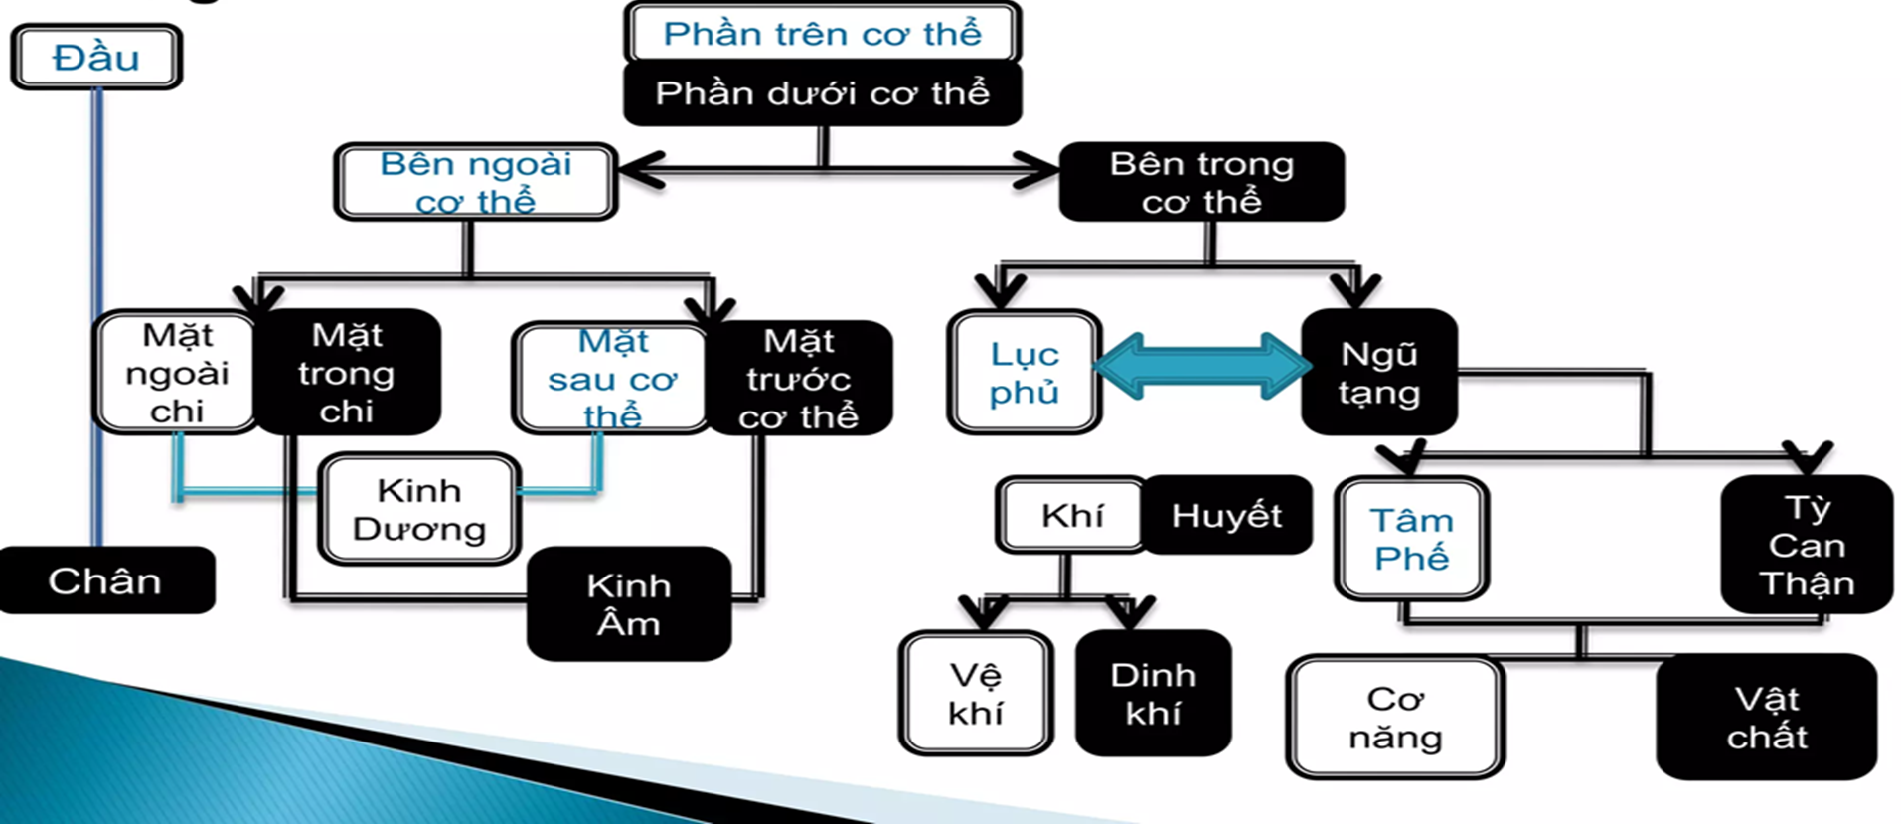
III. ỨNG DỤNG HỌC THUYẾT ÂM DƯƠNG
3.1 Về cấu tạo của cơ thể và sinh lý

Slide 35
III. ỨNG DỤNG HỌC THUYẾT ÂM DƯƠNG
Tạng | Âm | Dương
Phế | Phế âm | Phế khí
Thận | Thận âm | Thận dương
Can | Can huyết | Can khí
Tâm | Tâm huyết | Tâm khí
Tỳ | Tỳ âm | Tỳ dượng
CN sinh lý | Vật chất và dinh dưỡng | Hoạt động cơ năng

Slide 36
III. ỨNG DỤNG HỌC THUYẾT ÂM DƯƠNG
3.2 Về quá trình phát sinh và phát triển của bệnh tật
Bệnh tật phát sinh do sự mất cân bằng âm dương biểu hiện bằng:
Thiên thịnh: gồm âm thịnh hoặc dương thịnh
VD: dương thịnh gây chứng nhiệt: sốt, mạch nhanh, khát nước…; âm thịnh gây chứng hàn: người lạnh, chân tay lạnh, ỉa lỏng…
Thiên suy: âm hư hoặc dương hư
VD: dương hư gây các trường hợp não suy, hội chứng hưng phấn thần kinh giảm; âm hư như mất nước, mất điện giải, hội chứng ức chế thần kinh giảm.

Slide 37
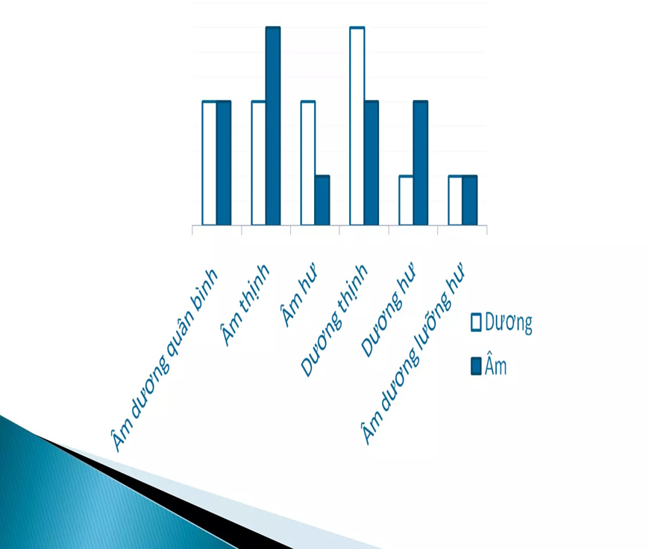
III. ỨNG DỤNG HỌC THUYẾT ÂM DƯƠNG

Slide 38
Quá trình phát sinh bệnh: diễn giải theo Âm Dương
Khởi phát – Âm Dương mất quân bình
Ngoại tà xâm nhập → mất cân bằng cục bộ.
Tiến triển – Âm Dương thiên lệch rõ
Tà khí thịnh hoặc chính khí suy → sự chênh lệch rõ rệt.
Gđ chuyển hóa – cực sinh đối cực
Khi Âm hoặc Dương đến cực điểm, sẽ chuyển hóa:
VD: cảm phong hàn → dương khí bị bế ở biểu → ố hàn, sốt nhẹ, không mồ hôi.
VD: sốt cao (nhiệt tà nhập lý) → dương thịnh, âm dịch tổn thương.
Nhiệt cực sinh hàn (sốt cao lâu → chân tay lạnh, vã mồ hôi lạnh, mạch vi).
Hàn cực sinh nhiệt (lạnh lâu ngày → khí huyết ứ trệ, hóa nhiệt).
giai đoạn dễ “thoát” → nguy kịch.
Gđ mạn tính – Âm Dương song tổn
Tà khí kéo dài hoặc chính khí hao kiệt → cả Âm lẫn Dương đều suy.
VD: bệnh phổi mạn tính → vừa khí hư (dương hư) vừa âm dịch hao (âm hư).

Slide 39
Case lâm sàng minh hoạ
Ca 1: Sốt cao do ngoại tà nhiệt
Bệnh cảnh: sốt 39–40°C, miệng khát, mặt đỏ, rêu vàng dày.
Ca 2: Viêm đại tràng mạn
Bệnh cảnh: tiêu chảy mạn, đầy bụng, sợ lạnh, ăn ít, người mệt.
Ca 3: Bệnh phổi tắc nghẽn mạn tính (COPD)
Ban đầu: tà khí ngoại cảm (phong – hàn – nhiệt) → thực chứng.
Giải thích: Dương thịnh, âm dịch bị hao.
Nếu kéo dài → âm dịch tổn thương → hư nhiệt (sốt nhẹ về chiều, lưỡi đỏ ít rêu).
Pháp trị: Thanh nhiệt tả hỏa, kiêm tư âm.
Giải thích: Tỳ dương hư → âm ẩm không hóa được → thấp ứ trệ.
Nếu lâu → tỳ dương càng suy, âm dịch cũng tổn → âm dương lưỡng hư.
Pháp trị: Kiện tỳ ôn dương, lợi thấp
Kéo dài: phế khí suy (dương hư), tân dịch hao (âm hư).
Cuối: âm dương song tổn → khó thở, ho suy kiệt.
Pháp trị: bổ phế khí, dưỡng âm, trợ dương, hóa đàm.

Slide 40
III. ỨNG DỤNG HỌC THUYẾT ÂM DƯƠNG
3.3 Về chẩn đoán bệnh tật
Nguyên tắc chung | Định hướng điều trị
Âm ↔ Dương phản ánh: Ngoài ↔ Trong (Biểu ↔ Lý). Hàn ↔ Nhiệt. Hư ↔ Thực. | “Hàn giả nhiệt chi, Nhiệt giả hàn chi, Hư giả bổ chi, Thực giả tả chi.”

Slide 41
III. ỨNG DỤNG HỌC THUYẾT ÂM DƯƠNG
3.3 Về chẩn đoán bệnh tật
Hàn ↔ Nhiệt (Âm ↔ Dương về tính chất)
Hàn chứng (Âm) | Nhiệt chứng (Dương)
Triệu chứng: sợ lạnh, chân tay lạnh, thích ấm, mặt trắng, rêu trắng ướt, mạch trầm trì. Ví dụ: tiêu chảy do hàn, đau bụng gặp ấm thì giảm. | Triệu chứng: sốt, miệng khát, mặt đỏ, mồ hôi nhiều, rêu vàng khô, mạch sác. Ví dụ: viêm dạ dày nhiệt độc, viêm phổi sốt cao.

Slide 42
III. ỨNG DỤNG HỌC THUYẾT ÂM DƯƠNG
3.3 Về chẩn đoán bệnh tật
Biểu ↔ Lý (Ngoài ↔ Trong)
Biểu chứng (thiên Dương): bệnh mới, ở ngoài (da, cơ, kinh lạc). | Lý chứng (thiên Âm): bệnh đã nhập tạng phủ.
Triệu chứng: ố hàn, sốt, đau đầu, mạch phù. Ví dụ: cảm mạo phong hàn | Triệu chứng: sốt cao, táo bón/tiêu chảy, đau bụng, khát nhiều, mạch trầm. Ví dụ: kiết lỵ, sốt cao do nhiệt độc.

Slide 43
III. ỨNG DỤNG HỌC THUYẾT ÂM DƯƠNG
3.3 Về chẩn đoán bệnh tật
Hư ↔ Thực (Chính khí ↔ Tà khí)
Hư chứng (Âm): chính khí suy, tà khí không mạnh | Thực chứng (Dương): tà khí thịnh, chính khí chưa suy
Triệu chứng: gầy, mệt, thở yếu, ra mồ hôi tự nhiên, mạch hư nhược. Ví dụ: suy nhược, khí huyết hư. | Triệu chứng: bệnh cấp, triệu chứng rầm rộ, đau dữ, sốt cao, mạch hữu lực. Ví dụ: viêm nhiễm cấp, táo bón nhiệt.

Slide 44
III. ỨNG DỤNG HỌC THUYẾT ÂM DƯƠNG
3.3 Về chẩn đoán bệnh tật
2.4. Âm ↔ Dương trong tạng phủ
Tạng (Âm) ↔ Phủ (Dương) | Trên ↔ Dưới
Tạng bệnh: thiên về hư, diễn tiến mạn tính. Phủ bệnh: thiên về thực, diễn tiến cấp tính. | Bệnh phần trên: dễ dương thịnh (đau đầu, chóng mặt do can dương). Bệnh phần dưới: thiên âm (tiểu tiện nhiều, sa dạ dày).

Slide 45
III. ỨNG DỤNG HỌC THUYẾT ÂM DƯƠNG
Nguyên tắc chung trong trị bệnh theo Âm Dương | Nguyên tắc cổ điển | Quy luật phối hợp
Điều hòa Âm Dương: mục tiêu cuối cùng của điều trị | Hàn giả nhiệt chi → bệnh do hàn → dùng pháp ôn (ôn dương, tán hàn). Nhiệt giả hàn chi → bệnh do nhiệt → dùng pháp lương (thanh nhiệt, tả hỏa). Hư giả bổ chi → chính khí hư (âm/dương hư) → dùng phép bổ. Thực giả tả chi → tà khí thực, ứ trệ → dùng phép tả, công, tiêu, giải. | Bổ âm không quên tiềm dương. Bổ dương không quên sinh âm. Công tà mà không tổn chính. Phù chính mà không lưu tà.

Slide 46
III. ỨNG DỤNG HỌC THUYẾT ÂM DƯƠNG
2.1. Thuốc thang – phương dược
Ôn dương – tán hàn | Thanh nhiệt – tả hỏa | Tư âm – dưỡng huyết | Bổ khí – ích dương
Dùng cho bệnh hàn (tay chân lạnh, tiêu chảy, đau bụng do hàn). Ví dụ: can khương, phụ tử, quế chi. | Dùng cho bệnh nhiệt (sốt, khát, táo bón, lưỡi đỏ). Ví dụ: hoàng cầm, thạch cao, tri mẫu | Dùng cho âm hư (sốt nhẹ về chiều, gầy sút, mất ngủ). Ví dụ: sinh địa, mạch môn, huyền sâm. | Dùng cho dương hư (sợ lạnh, phù, mệt mỏi). Ví dụ: nhân sâm, đảng sâm, bạch truật, lộc nhung.

Slide 47
III. ỨNG DỤNG HỌC THUYẾT ÂM DƯƠNG
2.2. Châm cứu – cứu ngải
Ôn cứu (ngải cứu): | Châm tả | Châm bổ | Điều hòa âm dương qua huyệt
Trị bệnh hàn, dương hư → làm ấm, thông dương khí. | Trị thực nhiệt → hạ sốt, giáng hỏa, trấn kinh | Trị hư chứng → điều hòa khí huyết, phục hồi chính khí. | Huyệt dương (lưng, đốc mạch) ↔ bổ dương. Huyệt âm (bụng, nhâm mạch) ↔ bổ âm.

Slide 48
III. ỨNG DỤNG HỌC THUYẾT ÂM DƯƠNG
2.3. Dưỡng sinh – ăn uống – sinh hoạt
Âm hư | Dương hư | Nhiệt chứng | Hàn chứng
Ăn mát, bổ âm (mè đen, mạch môn, lê, rau xanh), ngủ sớm để nuôi âm. | Ăn ấm, bổ dương (gừng, thịt dê, quế, hành), vận động nhẹ, tránh lạnh. | Ăn thanh đạm, tránh cay nóng, uống nhiều nước mát. | Ăn ấm, tránh đồ sống lạnh, giữ ấm cơ thể.

Slide 49
Case lâm sàng minh hoạ
Ca 1: Cảm phong hàn | Ca 2: Sốt cao do nhiệt tà | Ca 3: Tiêu chảy mạn do Tỳ dương hư | Ca 4: Mất ngủ, sốt âm ỉ về chiều (Âm hư hỏa vượng)
Triệu chứng: ố hàn, sốt, đau đầu, không mồ hôi, rêu trắng, mạch phù khẩn. Biện chứng: Biểu hàn thực chứng (Âm thịnh, Dương bị khốn). Điều trị: Tân ôn giải biểu. Phương: Ma hoàng thang. | Triệu chứng: sốt cao 39–40°C, mặt đỏ, khát nước, táo bón, rêu vàng dày. Biện chứng: Lý nhiệt thực chứng (Dương thịnh, Âm hao). Điều trị: Thanh nhiệt, tả hỏa, sinh tân. Phương: Bạch hổ thang. | Triệu chứng: ăn ít, bụng sôi, tiêu chảy sáng, sợ lạnh, tay chân lạnh, lưỡi nhạt bệu. Biện chứng: Dương hư, Âm thịnh. Điều trị: Ôn dương kiện tỳ, lợi thủy. Phương: Tứ thần hoàn, Chân vũ thang. | Triệu chứng: gầy, mất ngủ, mồ hôi trộm, sốt nhẹ về chiều, lưỡi đỏ ít rêu, mạch tế sác. Biện chứng: Âm hư → dương không trú → hư nhiệt. Điều trị: Tư âm giáng hỏa, dưỡng tân dịch. Phương: Lục vị địa hoàng hoàn gia Tri mẫu, Hoàng bá.

Slide 50
III. ỨNG DỤNG HỌC THUYẾT ÂM DƯƠNG
Phòng bệnh gốc ở điều hòa Âm Dương.
“Âm bình Dương mật” (Âm đầy đủ, Dương hài hòa) thì cơ thể khỏe mạnh, tà khí khó xâm nhập.
Phòng bệnh gồm 2 hướng:
Phòng tà khí bên ngoài (gió, hàn, thử, thấp, táo, hỏa).
Bảo tồn chính khí bên trong (Âm – Dương, khí – huyết, tinh – thần).

Slide 51
III. ỨNG DỤNG HỌC THUYẾT ÂM DƯƠNG
2.1. Ăn uống (Ẩm thực dưỡng sinh)
Ăn theo mùa | Cân bằng hàn – nhiệt: | Điều độ:
Xuân – hạ (dương nhiều): ăn mát, thanh đạm, để bảo dưỡng âm. Thu – đông (âm nhiều): ăn ấm, bổ khí huyết, để trợ dương | Người hàn (hay lạnh, sợ lạnh) → ăn gừng, thịt dê, quế, tiêu. Người nhiệt (hay nóng, khát, táo bón) → ăn rau xanh, hoa quả mát, đậu xanh, bí đao. | Ăn vừa phải, tránh thái quá (âm dương mất cân).

Slide 52
III. ỨNG DỤNG HỌC THUYẾT ÂM DƯƠNG
2.2. Sinh hoạt – lao động – nghỉ ngơi
Làm việc – nghỉ ngơi: | Lao động – vận động: | Giữ ấm – tránh nóng:
Dương phát ban ngày, âm dưỡng ban đêm → ngủ sớm dậy sớm, điều độ. | Vận động hợp lý sinh dương; tĩnh dưỡng hợp lý sinh âm. | Bảo hộ cơ thể trước ngoại tà.

Slide 53
III. ỨNG DỤNG HỌC THUYẾT ÂM DƯƠNG
2.3. Điều tiết tinh thần | 2.4. Khí công – dưỡng sinh – châm cứu phòng bệnh
Tinh thần ổn định giúp âm dương điều hòa. Giận dữ → thương Can (dương thịnh). Lo lắng → thương Tỳ (âm tổn). Sợ hãi → thương Thận (dương suy). Vui quá mức → thương Tâm (thần khí tán). 👉 Giữ tâm thái bình hòa = bảo vệ Âm Dương. | Khí công, Thái cực quyền: giúp điều hòa hô hấp (hít – dương, thở – âm). Xoa bóp, bấm huyệt: duy trì lưu thông kinh lạc (âm dương tương thông). Châm cứu phòng bệnh: châm bổ huyệt dương để phòng hàn tà, châm bổ huyệt âm để dưỡng huyết âm.

Slide 54
III. ỨNG DỤNG HỌC THUYẾT ÂM DƯƠNG
Mùa đông (Âm thịnh, Dương tiềm) | Mùa hè (Dương thịnh, Âm dễ hao)
Giữ ấm, tránh hàn tà. Ăn ấm, tập nhẹ, ngủ sớm. Nếu không, dễ bệnh hô hấp, xương khớp | Tránh nắng nóng, uống đủ nước, ăn mát. Hạn chế lao lực ngoài trời. Nếu không, dễ trúng nắng, mất nước, nhiệt tà xâm nhập.

Slide 55
III. ỨNG DỤNG HỌC THUYẾT ÂM DƯƠNG
Người cao tuổi (thiên Âm) | Trẻ nhỏ (thiên Dương)
Bổ dương khí (ăn ấm, vận động nhẹ). Tránh lạnh, giữ ấm lưng và chân | Tránh ăn cay nóng nhiều → dễ sinh nhiệt, co giật. Ăn thanh mát, ngủ nghỉ hợp lý để dưỡng âm

Slide 56
KẾT LUẬN
Phòng bệnh theo Âm Dương không phải chống lại tự nhiên, mà là sống thuận theo tự nhiên: ngày đêm, mùa vụ, khí hậu
Phòng bệnh không phải chờ có bệnh mới chữa, mà là giữ quân bình âm dương ngay từ đầu.
Đây chính là “trị vị bệnh” – một tư tưởng đặc sắc của Y học cổ truyền.

